Slide 1
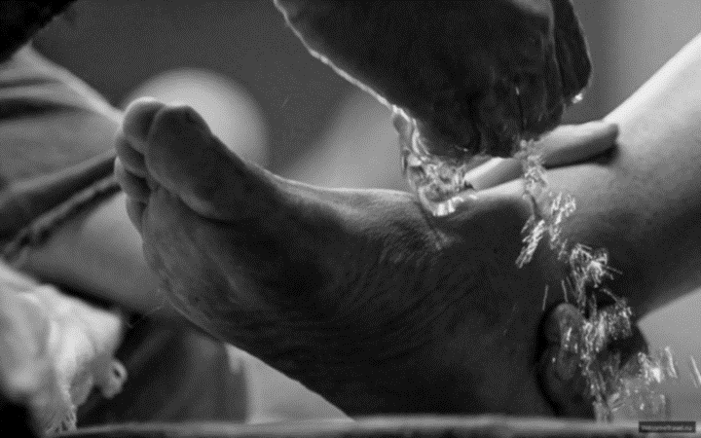
Porque ejemplo os he dado…
Notes:
Hoy celebramos el domingo de ramos, y llegamos a este tiempo de semana santa un poco sin darnos cuenta, casi pensando que aún estamos en navidades. En términos generales, y por favor, sin ánimos de ofender a quien lo haya hecho, pasamos sin detenernos mucho a pensar en el significado de todo esto para nuestra vida como cristianos, y además, como los niños tienen vacaciones y el resto más días festivos, pues hasta nos sirve para desconectar y olvidarnos de todo y pasear por ahí.
No quiero decir que no debáis viajar o no podáis salir de paseo, simplemente que en nuestra modernidad, donde el mundo se ha encargado de edulcorar todas las celebraciones cristianas a más no poder, donde el nacimiento de Cristo se cambia por un señor vestido de rojo y el “espíritu de la navidad”, su muerte por las vacaciones y el conejo de pascua, y así con cada cosa. Nuestro desafío como cristianos, nos vayamos de vacaciones o no, nos demos regalos en navidad o no, es aprovechar estos tiempos para reflexionar sobre el significado de las cosas que Jesús ha hecho y la manera en que cambia nuestra vida. Hagamos lo que hagamos, no dejemos de meditar en la obra de Jesús durante esta semana santa.
Y hoy nos toca hablar del momento en el cuál Jesús lava los pies a sus discípulos.
Así que vamos a orar.
------

Slide 2
El texto
1
San Juan 13:1-17
Notes:
El texto que vamos a leer se encuentra en el evangelio según San Juan, capítulo 13, versos del 1 al 17. Y lo vamos a leer en la Reina Valera 95.

Slide 3
Antes de la fiesta de la Pascua, sabiendo Jesús que su hora había llegado para que pasara de este mundo al Padre, como había amado a los suyos que estaban en el mundo, los amó hasta el fin. Y cuando cenaban, como el diablo ya había puesto en el corazón de Judas Iscariote hijo de Simón que lo entregara, sabiendo Jesús que el Padre le había dado todas las cosas en las manos, y que había salido de Dios y a Dios iba, se levantó de la cena, se quitó su manto y, tomando una toalla, se la ciñó. Luego puso agua en una vasija y comenzó a lavar los pies de los discípulos y a secarlos con la toalla con que estaba ceñido.

Slide 4
Cuando llegó a Simón Pedro, éste le dijo: —Señor, ¿tú me lavarás los pies? Respondió Jesús y le dijo: —Lo que yo hago, tú no lo comprendes ahora, pero lo entenderás después.
Pedro le dijo: —No me lavarás los pies jamás.
Jesús le respondió: —Si no te lavo, no tendrás parte conmigo. Le dijo Simón Pedro: —Señor, no solo mis pies, sino también las manos y la cabeza. Jesús le dijo: —El que está lavado no necesita sino lavarse los pies, pues está todo limpio; y vosotros limpios estáis, aunque no todos.
Él sabía quién lo iba a entregar; por eso dijo: «No estáis limpios todos.»
Notes:
Y

Slide 5
Así que, después que les lavó los pies, tomó su manto, volvió a la mesa y les dijo: —¿Sabéis lo que os he hecho? Vosotros me llamáis Maestro y Señor, y decís bien, porque lo soy. Pues si yo, el Señor y el Maestro, he lavado vuestros pies, vosotros también debéis lavaros los pies los unos a los otros, porque ejemplo os he dado para que, como yo os he hecho, vosotros también hagáis. De cierto, de cierto os digo: El siervo no es mayor que su señor, ni el enviado es mayor que el que lo envió. Si sabéis estas cosas, bienaventurados sois si las hacéis.

Slide 6
Entendiendo el contexto
2
Notes:
El texto que nos ha tocado hoy es un texto muy complejo porque Juan no se conforma con contar la historia principal. Seguramente habéis notado la cantidad de aspectos, temas y dimensiones que tiene el texto. Casi que se podría hacer una predicación de cada versículo o al menos cada 2 versículos. Y no es fácil separarlos porque van todos mezclados. Sin embargo hoy vamos a tratar de ir a lo sencillo, buscar el corazón del pasaje y sobre todo tratar de sacar una aplicación práctica para nuestra vida.
Y para eso lo primero que vamos a hacer es situarnos en el contexto. Y no por casualidad elegimos este texto para esta época del año. Como hemos mencionado al principio, ya estamos casi metidos de lleno en la semana santa, hemos estado preparando nuestro corazón en reflexión todo este tiempo de cuaresma y hoy es el domingo de ramos, donde recordamos la entrada de Jesús en la ciudad de Jerusalén, para dar inicio a la semana de la pasión. Todo esto que puede sonar muy tradicional, mucho de tradición y calendario de iglesia, es el corazón de lo que nos da sentido como cristianos. Sin el sacrificio de Jesús, sin su muerte y su resurrección, nada de lo que creemos tiene sentido. Y por eso es tan importante prepararnos para esto.
Como dice Pablo en 1 Corintios 15:14, sin la resurrección vana es nuestra fe. Y hacia allí vamos esta semana.

Slide 7
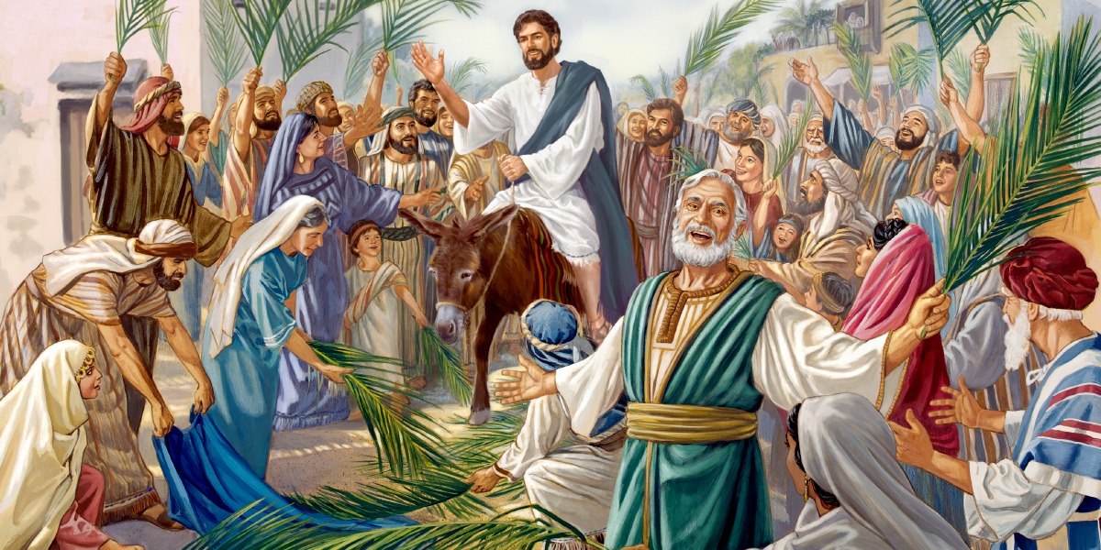
Notes:
Volviendo al pasaje, nos pongamos en situación. Imaginaros que ya ha pasado la gran entrada a Jerusalén, todos a tope de adrenalina, los discípulos no cabían en sí de la expectación ante la realidad de estar con el Mesías prometido durante tantos siglos, con la gente gritando Hosanna! (Sálvanos ahora). Con la excitación de lo sucedido aún en la boca, seguramente se olvidaron de lo que Jesús les manifestó acerca de su muerte. Esperaban cualquier cosa menos eso.

Slide 8
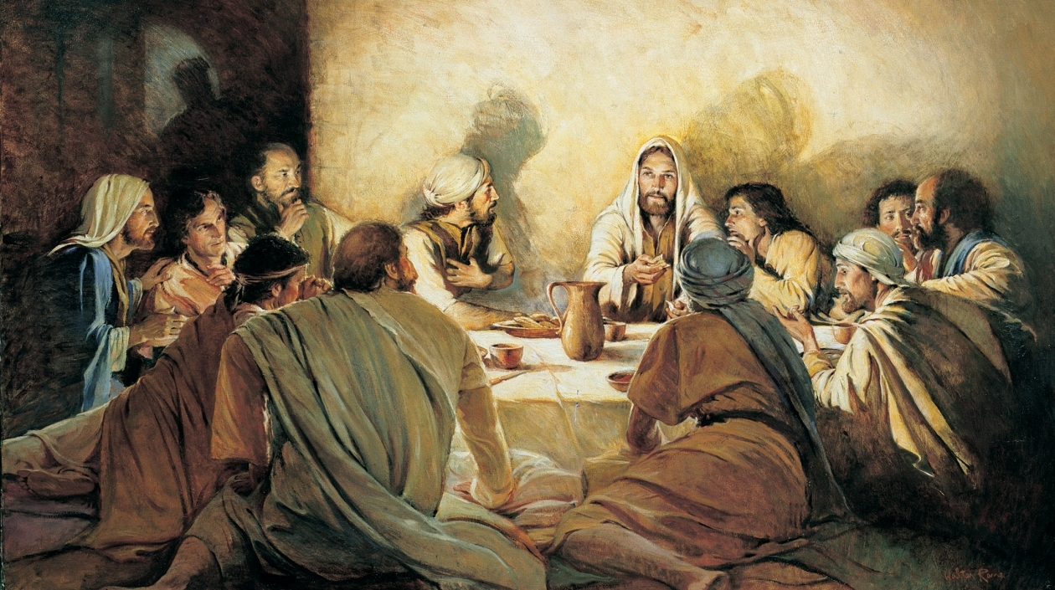
Notes:
Y ahora tenemos todas las luces enfocadas en esa habitación donde se ha preparado la última cena, todos preparados, inclusive Satanás y Judas. Jesús está por cenar con ellos por última vez antes de ir a la cruz a morir.
Podéis cerrar los ojos por un momento, y hacer el ejercicio de imaginaros lo que sentiría Jesús, quien sabía todo lo que iba a venir. Lo que sentirían los apóstoles, que la verdad hablando en castizo, se enteraban de la misa la mitad. Y de lo que se enteraban se olvidaban a los 10 minutos.
Pues ahí es donde nos encontramos en este pasaje. Con muchas cosas sucediendo a la vez y la expectación de lo que estaba por venir.
Y es entonces cuando sabemos dónde estamos ubicados que nos podemos lanzar con más confianza a por el pasaje.

Slide 9
El maestro hecho siervo
3
Notes:
Y el primer punto que me gustaría tocar es el del maestro hecho siervo. Qué importante es pensar en Jesús en las dimensiones de maestro y señor antes que en la de siervo. Creo que a veces nos hallamos dando por sentadas muchas cosas con Jesús. Como nos sabemos la historia y el final, pues es fácil que veamos a Jesús que vino para morir, resucito, está en el cielo. Cogemos una visión práctica, pragmática de Jesús. Y nada de eso está mal, al fin, su misión al venir al mundo era dar su vida por todos.
Pero la vida de Jesús nos enseña a cada paso, en cada situación y detalle. Jesús era Dios, Señor y Maestro y cuando lo pensamos de esa manera, humillarse voluntariamente hasta morir no parece tan obvio o que fuera lo lógico. Era el rey esperado! Y era el Dios todopoderoso.
El pasaje que hemos leído nos dice, una vez lavados los pies:
Vosotros me llamáis Maestro y Señor, y decís bien, porque lo soy.
Bien decís porque los soy.

Slide 10
Porque un niño nos ha nacido, hijo nos ha sido dado, y el principado sobre su hombro. Se llamará su nombre «Admirable consejero», «Dios fuerte», «Padre eterno», «Príncipe de paz». Lo dilatado de su imperio y la paz no tendrán límite sobre el trono de David y sobre su reino, disponiéndolo y confirmándolo en juicio y en justicia desde ahora y para siempre. Isaías 9:6-7
Notes:
En Isaías 9:6-7 dice:
Porque un niño nos ha nacido, hijo nos ha sido dado, y el principado sobre su hombro. Se llamará su nombre «Admirable consejero», «Dios fuerte», «Padre eterno», «Príncipe de paz». Lo dilatado de su imperio y la paz no tendrán límite sobre el trono de David y sobre su reino, disponiéndolo y confirmándolo en juicio y en justicia desde ahora y para siempre. Isaías 9:6-7
Este es el Jesús del que habla el profeta Isaías. Vestido de Dios poderoso con un imperio ilimitado. Ese es nuestro Dios. Este es el Mesías que fue a la cruz.

Slide 11
Cuando Jesús nació, en Belén de Judea, en días del rey Herodes, llegaron del oriente a Jerusalén unos sabios, preguntando: —¿Dónde está el rey de los judíos que ha nacido?, pues su estrella hemos visto en el oriente y venimos a adorarlo. Mateo 2:1-2
Notes:
Y cuando nació Jesús, vinieron los ángeles, los pastores y también llegaron un poco más tarde los sabios desde el oriente. Y cuando vinieron a Herodes para averiguar acerca del mensaje que seguían le preguntaron:
1Cuando Jesús nació, en Belén de Judea, en días del rey Herodes, llegaron del oriente a Jerusalén unos sabios, 2preguntando:
—¿Dónde está el rey de los judíos que ha nacido?, pues su estrella hemos visto en el oriente y venimos a adorarlo.
Mateo 2:1-2
Ese es nuestro Jesús, que el cielo y la tierra habla de su poder. Que mueve a ángeles, a humildes pastores y sabios del otro lado del mundo de esa época para adorarle.

Slide 12
Y Jesús, después que fue bautizado, subió enseguida del agua, y en ese momento los cielos le fueron abiertos, y vio al Espíritu de Dios que descendía como paloma y se posaba sobre él. Y se oyó una voz de los cielos que decía: «Éste es mi Hijo amado, en quien tengo complacencia.» Mateo 3:16
Notes:
Pero no son sólo las profecías o su nacimiento, toda su vida nos habla y sigue hablando de su poder, de su señorío y de sus enseñanzas.
Cuando Jesús fue bautizado por Juan el bautista, cuando salió de las aguas, la biblia nos dice:
Y Jesús, después que fue bautizado, subió enseguida del agua, y en ese momento los cielos le fueron abiertos, y vio al Espíritu de Dios que descendía como paloma y se posaba sobre él. 17Y se oyó una voz de los cielos que decía: «Éste es mi Hijo amado, en quien tengo complacencia.»
Mateo 3:16
Os vais a la idea del poder, autoridad y majestad de Jesús. Ese es el Jesús que reina y es Señor en nuestra vida. Este es el Jesús que hoy te llama a que le reconozcas como el Señor de tu vida si aun no los has hecho.

Slide 13
«Bienaventurados los pobres en espíritu, porque de ellos es el reino de los cielos. Bienaventurados los que lloran, porque recibirán consolación. Bienaventurados los mansos, porque recibirán la tierra por heredad. Bienaventurados los que tienen hambre y sed de justicia, porque serán saciados. Bienaventurados los misericordiosos, porque alcanzarán misericordia.
Notes:
Es el mismo Jesús que nos dejó el sermón del monte. Vaya enseñanzas revolucionarias, en esa época y ahora mismo para nuestras vidas.
«Bienaventurados los pobres en espíritu,
porque de ellos es el reino de los cielos.
4Bienaventurados los que lloran,
porque recibirán consolación.
5Bienaventurados los mansos,
porque recibirán la tierra por heredad.
6Bienaventurados los que tienen hambre y sed de justicia,
porque serán saciados.
7Bienaventurados los misericordiosos,
porque alcanzarán misericordia.

Slide 14
Bienaventurados los de limpio corazón, porque verán a Dios. Bienaventurados los pacificadores, porque serán llamados hijos de Dios. Bienaventurados los que padecen persecución por causa de la justicia, porque de ellos es el reino de los cielos. Bienaventurados seréis cuando por mi causa os insulten, os persigan y digan toda clase de mal contra vosotros, mintiendo.
Notes:
Bienaventurados los de limpio corazón,
porque verán a Dios.
Bienaventurados los pacificadores,
porque serán llamados hijos de Dios.
Bienaventurados los que padecen persecución por causa de la justicia,
porque de ellos es el reino de los cielos.
Bienaventurados seréis cuando por mi causa os insulten, os persigan y digan toda clase de mal contra vosotros, mintiendo.
Gozaos y alegraos, porque vuestra recompensa es grande en los cielos, pues así persiguieron a los profetas que vivieron antes de vosotros.
Jesús nos habla, el maestro nos enseña con cada una de sus palabras, con cada uno de sus hechos. Y vaya si son revolucionarias sus palabras.
Si insultas, ya has matado a tu hermano.
Si codicias con tu ojos la mujer de tu prójimo ya has adulterado.
Que vuestro sí sea sí y vuestro no sea no.
Amad a vuestros enemigos y bendecid a los que os maldicen
Cuando des, que tu mano izquierda no sepa lo que hace la derecha.
no os angustiéis por el día de mañana, porque el día de mañana traerá su propia preocupación. Basta a cada día su propio mal.
Y podemos seguir hablando 3 años de las enseñanzas de Jesús, la paja en el ojo, la oración, el ayuno, las riquezas, etc, etc, etc…

Slide 15
- Enseñar. - Sanar. - Perdonar pecados. - Expiar culpas de todos nosotros - Resucitar - Expulsar demonios - Calmar la naturaleza - Caminar sobre las aguas
Notes:
Pero es que este maestro no era un maestro cualquiera y no era un señor con minúsculas.
Tenía la autoridad de Dios, para enseñar, sanar, perdonar pecados y expiar las culpas de todos en la cruz.
Sanó a leprosos, enfermos, resucitó muertos, expulsó demonios, perdonó pecados, sano a gente a la distancia, como cuando el centurión le dice: no soy digno que vayas a mi casa a sanar a mi siervo, tan sólo di la palabra y será sano.
Bufff… siempre me puso lo s pelos de punta ese pasaje. Esa fe, quién la pudiera tener. Jesús nos enseña en cada momento.
Calmó tempestades y caminó sobre las aguas.

Slide 16
A cualquiera, pues, que me confiese delante de los hombres, yo también lo confesaré delante de mi Padre que está en los cielos. Y a cualquiera que me niegue delante de los hombres, yo también lo negaré delante de mi Padre que está en los cielos. Mateo 10:32-33 Llevad mi yugo sobre vosotros y aprended de mí, que soy manso y humilde de corazón, y hallaréis descanso para vuestras almas, porque mi yugo es fácil y ligera mi carga. Mateo 11:29
Notes:
Jesús nos enseño:
32»A cualquiera, pues, que me confiese delante de los hombres, yo también lo confesaré delante de mi Padre que está en los cielos. 33Y a cualquiera que me niegue delante de los hombres, yo también lo negaré delante de mi Padre que está en los cielos.
Mateo:10
A qué estás esperando? Y si ya los has confesado como tu Señor, porque le damos tantas vueltas a todos buscando maneras de justificarnos en muchas cosas de nuestra vida.
29Llevad mi yugo sobre vosotros y aprended de mí, que soy manso y humilde de corazón, y hallaréis descanso para vuestras almas, 30porque mi yugo es fácil y ligera mi carga.»
Mateo 11:29
Y podemos seguir y seguir y seguir, revisando cada parte de la vida de Jesús, desde sus profecías antes de su nacimiento, hasta cada cosa registrada en los evangelios, cada enseñanza que dio. El perdón, la alimentación de los 5000 y 4000.

Slide 17
se levantó de la cena, se quitó su manto y, tomando una toalla, se la ciñó. Luego puso agua en una vasija y comenzó a lavar los pies de los discípulos y a secarlos con la toalla con que estaba ceñido.
Notes:
Pero llegamos a donde comenzamos, a toda su vida llegando a su final, al cumplimiento de su propósito en esta vida. Y ese Dios poderoso, rey de un reino sin límites, Dios hijo, Maestro y Señor. De ese mismo nos cuenta Juan:
Que se levantó de la cena, se quitó su manto y, tomando una toalla, se la ciñó. Luego puso agua en una vasija y comenzó a lavar los pies de los discípulos y a secarlos con la toalla con que estaba ceñido.
Me gustaría que llegásemos a captar aunque sea una pequeña parte de lo poderoso de esta historia. Ese Dios, Maestro y Señor, se arremangó, se puso de rodillas, se echo la toalla al hombre y comenzó a realizar la tarea que estaba destinada a los esclavos o siervos de la casa.
Y quizá ahora sea difícil coger la idea, pero para un judío hacer algo destinado a otra clase era hasta despreciable. Jesús nos estaba mostrando lo que iba a suceder los siguientes días, pero también nos estaba mostrando el camino a nosotros.
El Señor se hizo siervo al lavar los pies de los discípulos, se humillo, pero también nos mostro el camino de la humildad.
Os prometo que estuve pensando mucho tiempo el encontrar un ejemplo contemporáneo al lavado de pies, pero lo más probable es que no tenga imaginación, porque no encontré ninguno.
No sé, al no distinguir clases, al menos legalmente hablando, en nuestras sociedades occidentales actuales, se hace difícil encontrar una actividad análoga, ya que siempre hay alguien que la puede estar desempeñando como trabajo. Quizá lo más sencillo sea pensar en el propio lavado de los pies, que aunque no sea algo común y una costumbre como lo era para el pueblo judío, al menos a mí, de pensarlo me da repeluz… (con perdón de los podólogos que pueda haber hoy oyendo)
Pero más alla de esto, seguro que cada puede pensar en una tarea que no harías o no quisierais hacer ni locos. No sé, a cada uno le da por algún lado diferente. Pues Jesús, el Maestro, Señor, Dios, Príncipe Eterno, cogió ese trabajo, se arremangó, se arrodilló y lo hizo.
Y repito esto las veces por lo asombroso y poderoso de esta imagen y del mensaje que nos transmite. El que estaba arriba de todo, pues se hizo siervo y se humilló hasta lo sumo. Y cogió uno de las tareas más asociadas a los esclavos y siervos y la hizo por sus discípulos, inclusive por Judas.

Slide 18
Sino que se despojó a sí mismo, tomó la forma de siervo y se hizo semejante a los hombres. Mas aún, hallándose en la condición de hombre, se humilló a sí mismo, haciéndose obediente hasta la muerte, y muerte de cruz. Filipenses 2:7-8
Notes:
Filipenses 2:7-8 dice
sino que se despojó a sí mismo, tomó la forma de siervo y se hizo semejante a los hombres. ⁸ Mas aún, hallándose en la condición de hombre, se humilló a sí mismo, haciéndose obediente hasta la muerte, y muerte de cruz.
¿Entendéis la imagen tan poderosa y fuerte que es?
Por decir algo actual, imaginaros que sois dueños de una empresa super exitosa, no sé, un Florentino Pérez gestionando una constructora poderosa, y que en lugar de ir a vuestras oficinas fresquitas os vais a echar asfalto en la construcción de una autopista a las 3 de la tarde de un 15 de Agosto con el resto de los trabajadores, a 45 grados, todos rostizados bajo del sol de verano.
Aunque suene tonto y jocoso, el contraste es así. Totalmente ilógico. Y es por eso que Pedro sin pensar, de manera automática responde: Jamás permitiré esto!

Slide 19
El siervo no es mayor que su Señor
3
Notes:
Y si todo se hubiera quedado ahí, pues hubiéramos dicho, Es que Jesús es mucho Jesús, era Dios, él era capaz de hacer esto y más, ir a la cruz por nosotros.

Slide 20
—¿Sabéis lo que os he hecho? Vosotros me llamáis Maestro y Señor, y decís bien, porque lo soy. Pues si yo, el Señor y el Maestro, he lavado vuestros pies, vosotros también debéis lavaros los pies los unos a los otros, porque ejemplo os he dado para que, como yo os he hecho, vosotros también hagáis.
Notes:
Pero Jesús se sentó nuevamente en la mesa, y nos metió de por medio a todos.
—¿Sabéis lo que os he hecho? Vosotros me llamáis Maestro y Señor, y decís bien, porque lo soy. Pues si yo, el Señor y el Maestro, he lavado vuestros pies, vosotros también debéis lavaros los pies los unos a los otros, porque ejemplo os he dado para que, como yo os he hecho, vosotros también hagáis.

Slide 21
De cierto, de cierto os digo: El siervo no es mayor que su señor, ni el enviado es mayor que el que lo envió. Si sabéis estas cosas, bienaventurados sois si las hacéis.
Notes:
De cierto, de cierto os digo: El siervo no es mayor que su señor, ni el enviado es mayor que el que lo envió. Si sabéis estas cosas, bienaventurados sois si las hacéis.
Porque ejemplo os he dado para que vosotros también hagáis. El siervo no es mayor que su señor, es decir Jesús les dice, vosotros queridos discípulos míos, no sois más que yo, aunque yo os haya lavado los pies a vosotros. Y si yo os he lavado los pues al vosotros, pues vosotros al menos eso.
Y Pablo nos recuerda en Efesios 5:1-2 sed imitadores de Cristo, abundando en amor.
Hermanos, por eso he querido repasar parte de la vida de Jesús en la tierra. Si él, siendo quién fue, llegó a humillarse de esta manera y mostrar esta actitud se siervo siendo Dios. Cómo podemos nosotros negarnos al servicio a Dios y nuestros hermanos. Y ojo, No solo a Dios ya que Jesús dice “unos a otros”.
Dios nos llama a meditar sobre esta actitud de servicio en la iglesia a cada uno de nosotros. Desde el pastor, pasando por cada uno de nosotros los del consejo, a cada diácono, líder de grupo casero, cada persona que asiste a la iglesia, desde el mayor al menor, desde el primero al último. Todos debemos ser imitadores de Dios. Todos debemos tener la actitud de servicio y humildad de nuestro maestro y nuestro señor.
Y permitidme que os lo diga así, en Cristo somo un cuerpo, una iglesia y nos edificamos, amamos y sostenemos unos a otros, con nuestros dones, con nuestras fortalezas y debilidades. No vale eso de que yo me lo guiso con Dios. Yo y Dios y el resto pues que me busque si me necesita. Que me llame si quiere que le eche una mano. Ya si tengo tiempo pensaré en algún otro.
Puede sonar fuerte, y lejos esté de mí el quitarme de esta exhortación. Dios nos llama a todos a arremangarnos, ceñirnos, tomar la toalla y como siervos, en humildad bendecir al otro.
Y Jesús nos dice que seremos bendecidos, bienaventurados, si lo hacemos.

Slide 22
Aplicación: porque ejemplo os he dado
4
Notes:
Así que llegamos al final y volvemos las palabras con que hemos comenzado la predicación.
Nuestro Maestro nos dice, ejemplo os he dado.
Nos vamos a quedar indiferentes a sus enseñanzas?
En esta semana santa que éste sea nuestro desafío.
Que preguntemos, indaguemos, busquemos a Dios y que Dios nos muestre cuál es nuestro particular “lavaros los pies unos a otros” en donde nos tenemos que arremangar. Por dónde tenemos que “hacernos siervos”.
Vamos a orar
--------------
Y para terminar, hoy no vamos a cantar una canción.
Quiero que pensemos en nuestros hermanos, miremos un poco alrededor y comencemos a dar pequeños pasos. Fíjate en los que conoces poco o nada, a los que más te cuesta acercarte. Jesús nos dijo cuando lavo los pies de quienes eran sus seguidores, ejemplo os he dado. Quizá podemos empezar por acercarnos a un hermano no conocido y simplemente bendecirlo, no hay hacer mucho más.

